Slide 1
Guillaume de Machaut
Slavný středověký skladatel se vztahem k českým zemím

Slide 2
Guillaume de Machaut - Douce Dame Jolie
https://www.youtube.com/watch?v=sWkjYImx9Lc
Poslechněte si ukázku a zamyslete se nad tím, zda jde o píseň:
a) duchovní
b) milostnou
c) o rytířích
V jakém je píseň jazyce?

Slide 3
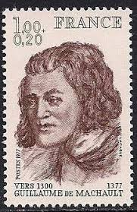
Guillaume de Machaut
Guillaume = Vilém
Žil ve 14. století n. l.
Byl francouzským rytířem ve službách českého krále.
Věnoval se psaní básní a skládání rytířských písní.
Konec života strávil ve Francii jako kněz.

Slide 4
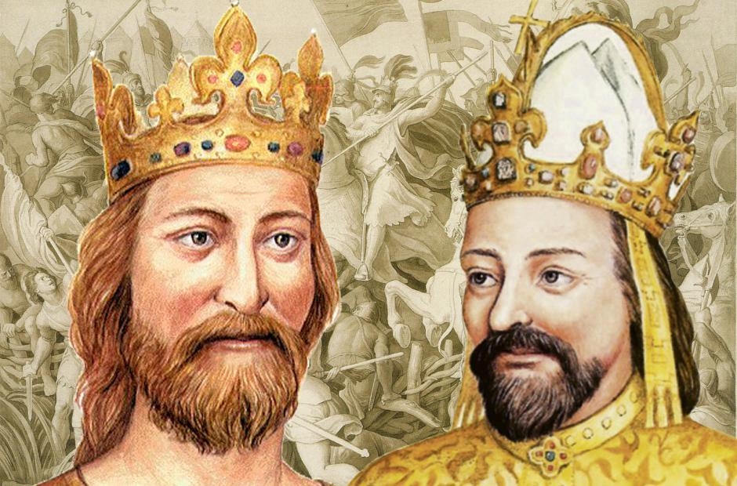
Jakému českému králi Guillaume de Machaut sloužil? Na obrázku ten vlevo, vpravo jeho syn:

Slide 5
Zajímavost: Guillaume de Machaut o Janu Lucemburském
Guillaume zmiňuje svého pána i v některých svých skladbách. Např. v básni s názvem Soud českého krále vystupuje jako neomylný a spravedlivý soudce.
Jan Lucemburský v ní rozhoduje spor o to, kdo má právo být více nešťastný:
A) Mladá dívka zamilovaná do rytíře, který hrdinsky zahynul
B) Rytíř, který miluje dívku, jejíž srdce patří jinému muži
Jak myslíte, že český král rozhodl? (B je správně)

Slide 6
Zápis:
Guillaume (= Vilém) de Machaut
Žil ve 14. století
Byl sekretářem Jana Lucemburského
Skládal rytířské písně (písně o lásce a rytířích)
Slavná píseň: Douce Dame Jolie (= Sladká krásná paní)

